Slide 1
Повторим !
Р.Т. с. 15

Slide 2
Повторим !
Р.Т. с. 15
а = {6,7,8,9,10… }
b = {2,1,0}

Slide 3
Повторим !
Р.Т. с. 15
234 096
457 806
7120
807
+
509
300
+
+
691 902
152 700
4984
+
400 562
95 875
5696____
5745840
-
304 687

Slide 4
Повторим !
Р.Т. с. 15
Множество натуральных чисел,
дополненное 0
N0 = 0, 1, 2, 3 …

Slide 5
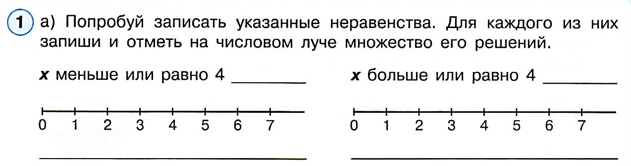
Р.Т. с. 17
Подумай !
?

Slide 6
Строгое и нестрогое неравенство.
ТЕМА УРОКА :
?

Slide 7
Рассмотрим высказывание
Для перехода в следующий класс Пете надо иметь отметку х по математике, больше 3.
Х
>
3
Какие «отметки» удовлетворяют данному высказыванию ?
х = { 4,5 }
0 1 2 3 4 5

Slide 8
Рассмотрим высказывание
Для перехода в следующий класс Пете надо иметь отметку х по математике, большую или равную 3.
Х
больше
или равно
3
Какие «отметки» удовлетворяют данному высказыванию ?
х = { 3,4,5 }
0 1 2 3 4 5
Сравни !
Х >3
х = { 4,5 }
0 1 2 3 4 5

Slide 9
Рассмотрим высказывание
Х больше или равно 3
Учебник С. 9
Х >3
х = { 3,4,5 }
х = { 4,5 }
Неравенство как бы «больше разрешает» своей переменной, поэтому его называют нестрогим.
Строгое неравенство
Нестрогое неравенство

Slide 10
Алгоритм решения неравенств x ≤ a, x ≥ a
Отметить закрашенным кружком
на числовом луче число а.
Да
Нет
Знак ≤ ?
Отметить закрашенными кружками числа слева от а
Отметить закрашенными кружками числа справа от а
Записать множество
решений
Записать множество
решений

Slide 11
Р.Т. с. 17
Х ≤ 4
Х ≥ 4
Х = {0,1,2,3,4}
Х = {4,5,6,7…}
Нестрогое неравенство

Slide 12
Учебник с. 9 № 2
Прочитай неравенства.
Из каких высказываний они состоят?
Какие из них верны, а какие нет ?
Пример
4 ≤10
Неравенство 4 меньше или равно 10 состоит из двух высказываний :4 < 10 и 4 = 10.
Первое высказывание верно, значит, верно и данное высказывание.

Slide 13
Учебник с. 9 № 2
Прочитай неравенства.
Из каких высказываний они состоят?
Какие из них верны, а какие нет ?
Пример
24 ≤10
Неравенство 24 меньше или равно 10 состоит из двух высказываний :24 < 10 и 24 = 10.
Оба высказывания неверны, значит, неверно и данное высказывание.

